Slide 1
과목_학년학기_단원 | suh_h_0302_03
차시명 | 03 원을 그려 볼까요
파일명 | suh_h_0302_03_0003
검토 | 담당
수학팀 | 박종민
문서 HISTORY
번호 | 버전 | 문서 작성일 | 내용 비고 | 작성자 (내선번호) | 검토자
1 | V 1.0 | 2022.06.06 | 문서 발생 | 노유림
2 | V 1.0 | 2022.06.24 | 1차 수정 |  | 박종민
3 | V 2.0 | 2022.06.28 | 2차 검토 및 수정 |  | 김예림
4 | V 3.0 | 2022.06.28 | 3차 수정 |  | 박종민
5 | V 4.0 | 2022.06.29 | 4차 검토 및 수정 |  | 김예림
6
7
8
9
10
11

Slide 2
학습 단계 | 자료명 |  | 프레임 수 | 교과서 정보 | 파일명 | 자료 형태
도입 | 애니 | [도입 애니메이션] 공원으로 소풍 가기 | 1 | 수학 64쪽, 수학 익힘 48~49쪽 | suh_h_0302_03_0003_101_1.html | Html5(애니)
도입 | 생각 열기 | [생각 열기] 본을 뜨지 않고 원을 그리는 방법 생각하기 | 1 | 수학 64쪽, 수학 익힘 48~49쪽 | suh_h_0302_03_0003_102_1.html | Html5
도입 | 학습 목표 | 이번 시간에 배울 내용 | 1 |  | suh_h_0302_03_0003_103_1.html | Html5
전개 | 활동 1 | [활동 1] 자로 점을 찍어 원 그리기 | 1 | 수학 64쪽, 수학 익힘 48~49쪽 | suh_h_0302_03_0003_201_1.html | Html5
전개 | 활동 2 | [활동 2] 누름 못과 띠 종이를 사용하여 원 그리기 | 1 | 수학 65쪽, 수학 익힘 48~49쪽 | suh_h_0302_03_0003_202_1.html | Html5
전개 | 혼자서도 척척 | [혼자서도 척척] 문제 1 | 1 | 수학 65쪽, 수학 익힘 48~49쪽 | suh_h_0302_03_0003_203_1.html | Html5
정리 | 핵심 정리 | 핵심 정리 | 1 |  | suh_h_0302_03_0003_301_1.html | Html5
정리 | 차시 예고 | 다음 시간에 배울 내용 | 1 |  | suh_h_0302_03_0003_302_1.html | Html5
평가 | 확인 문제 | 확인 문제 | 1 |  | suh_h_0302_03_0003_401_1.html | Html5
총 프레임 수 |  |  | 9

Slide 3
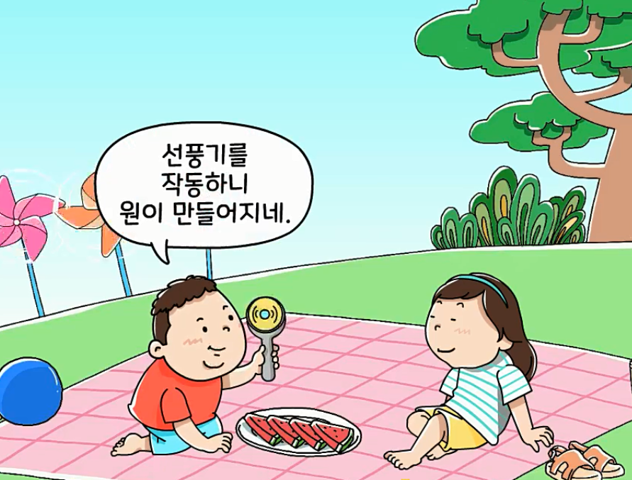

3-2
3. 원
suh_h_0302_03_0003_101_1
03 원을 그려 볼까요
Θ Description & Function
[애니 DVD 개발물]
한대희 3-2\app\resource\contents\lesson03\ops\3\media\mp4
[애니 게이트 참고 화면]
공원으로 소풍 가기
애니 파일명 | 3_2_1_ani.mp4

Slide 4



3-2
3. 원
suh_h_0302_03_0003_102_1
03 원을 그려 볼까요
Θ Description & Function
다음 그림의 상황에 대하여 이야기해 봅시다.
1. 탭 이벤트
2. 말풍선 소스 사용.
이미지 및 말풍선 위 마우스 오버 시 회색 테두리 효과 있음
3. 확대 버튼 및 풀 팝업창(다음 슬라이드)
4. 답 칸 클릭하면 답 나타남. 정답 확인 버튼은 정답 가리기로 토글 됨.
#1
물음 1
물음 2
#2
그림은 어떤 상황인가요?
선풍기의 돌아가는 날개를 보고 있습니다.
원을 그리려면
어떻게 해야 할까?
#3
#4
삽화 파일명 | LH 서버 > 원본 삽화 폴더 > 3단원 > (도입)3-2-3(3차시).psd

Slide 5

3-2
3. 원
suh_h_0302_03_0003_102_1
03 원을 그려 볼까요
Θ Description & Function
< 확대 버튼 클릭 시 나타나는 화면>
1. 말풍선 소스 사용.
이미지에 텍스트는 지우고 새로 쓰기.
삽화는 상하 중앙에 최대한 크게 삽입.
#1
선풍기를 작동하니
원이 만들어지네.
원을 그리려면
어떻게 해야 할까?
삽화 파일명 | LH 서버 > 원본 삽화 폴더 > 3단원 > (도입)3-2-3(3차시).psd

Slide 6
3-2
3. 원
suh_h_0302_03_0003_102_1
03 원을 그려 볼까요
Θ Description & Function
다음 그림의 상황에 대하여 이야기해 봅시다.
확대 버튼 및 풀 팝업창(5번 슬라이드)
답 칸 클릭하면 답 나타남. 정답 확인 버튼은 정답 가리기로 토글 됨.
물음 1
물음 2
선풍기의 날개가 돌아가며 만든 모양에는 어떤 특징이 있나요?
선풍기의 날개가 돌아가면서 원이 만들어집니다.
원을 그리려면
어떻게 해야 할까?
본을 뜰 수 없습니다.
#1
#2

Slide 7

3-2
3. 원
suh_h_0302_03_0003_103_1
03 원을 그려 볼까요
Θ Description & Function
#1
[이번 시간에 배울 내용]
준비물 팝업창.
1
이번 시간에는 무엇을 배울까요?
여러 가지 방법으로 원을 그릴 수 있습니다.
#2
자, 누름 못

Slide 8
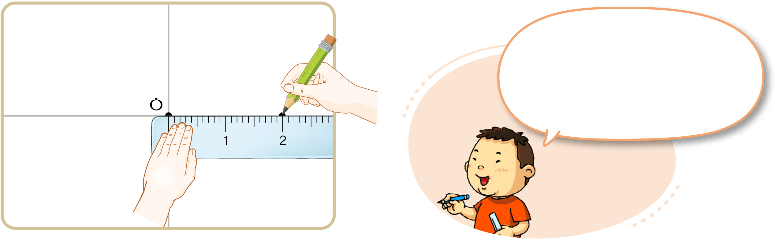
3-2
3. 원
suh_h_0302_03_0003_201_1
03 원을 그려 볼까요
Θ Description & Function
자를 사용하여 반지름이 2 cm인 원을 그려 봅시다.
탭 이벤트
삽화의 말풍선 삭제 후 말풍선 소스 사용. 텍스트는 직접 삽입.
정답 확인 버튼 없음.
#1
방법
물음 1
물음 2
#2
원의 중심 ㅇ으로부터
2 cm 떨어진 곳에
점을 찍어요.
ㅇ
1
2
#3
삽화 파일명 | 한대희 3-2\app\resource\contents\lesson03\ops\3\images\3_2\3_2_3_01.png

Slide 9



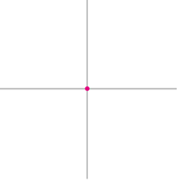
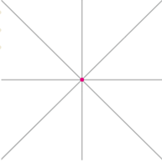
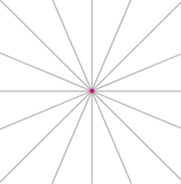
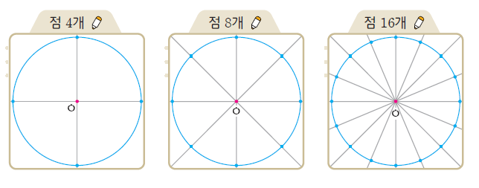
3-2
3. 원
suh_h_0302_03_0003_201_1
03 원을 그려 볼까요
Θ Description & Function
자를 사용하여 반지름이 2 cm인 원을 그려 봅시다.
깜빡이는 손가락 약물 클릭 시 확대 팝업 창에 각각의 모션 나타남. - 푸른 느낌표 약물 대신 깜빡이는 손가락 약물 사용. [전자저작물 참고] 한대희 3-2\app\resource\contents\lesson03\ops\3\3_2_03.html
깜빡이는 손가락 약물 사용. - 클릭 시 각각 정답 나타남. [정답 화면]
답 칸 클릭하면 답 나타남. 정답 확인 버튼은 정답 가리기로 토글 됨.
방법
물음 1
물음 2
원의 중심으로부터 2 cm 떨어진 곳에 4개, 8개, 16개의 점을 각각 찍고 점을 이어 원을 그려 보세요.
#1
#1
#1
점 4개
점 8개
점 16개
ㅇ
ㅇ
ㅇ
#2
#2
#2
#3
삽화 파일명 | 텍스트는 지우고 직접 삽입. 한대희 3-2\app\resource\contents\lesson03\ops\3\images\3_2\3_2_3_ani_1_01.png, 3_2_3_ani_2_01.png, 3_2_3_ani_3_01.png, mo_323_01.gif, mo_323_02.gif, mo_323_03.gif

Slide 10
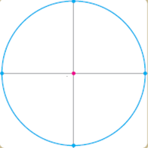
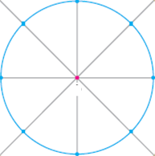
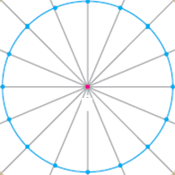

3-2
3. 원
suh_h_0302_03_0003_201_1
03 원을 그려 볼까요
Θ Description & Function
자를 사용하여 반지름이 2 cm인 원을 그려 봅시다.
‘물음 1’의 정답 화면 나타남. -물음 1과 위치 동일하게 고정.
답 칸 내 예 약물.
답 칸 클릭하면 답 나타남. 정답 확인 버튼은 정답 가리기로 토글 됨.
방법
물음 1
물음 2 3
원을 좀 더 정확하게 그리려면 어떻게 해야 할까요?
점 4개
점 8개
점 16개
#1
ㅇ
ㅇ
ㅇ
#2
자를 사용하여 점을 더 많이 표시합니다.
#3

Slide 11

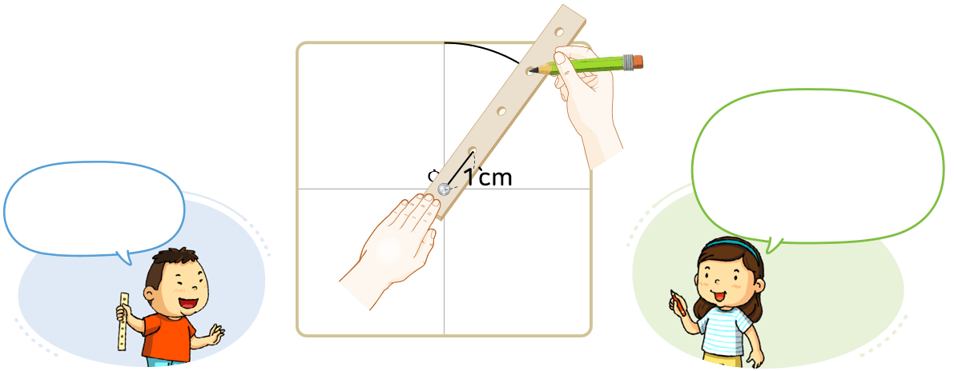
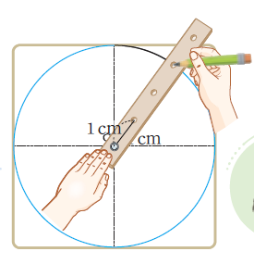
3-2
3. 원
suh_h_0302_03_0003_202_1
03 원을 그려 볼까요
Θ Description & Function
누름 못과 띠 종이를 사용하여 반지름이 3 cm인 원을 그려 봅시다.
탭 이벤트
준비물 약물 사용.
깜빡이는 손가락 약물 클릭 시 확대 팝업 창에 모션 나타남. - 푸른 느낌표 약물 대신 깜빡이는 손가락 약물 사용. [전자저작물 참고] 한대희 3-2\app\resource\contents\lesson03\ops\3\3_2_03.html
삽화의 말풍선 제거 후 말풍선 약물 삽입하여 작성.
깜빡이는 손가락 약물 사용. - 클릭 시 정답 선 나타남. [정답 화면]
답 칸 클릭하면 답 나타남. 정답 확인 버튼은 정답 가리기로 토글 됨.
#2
준비물 169쪽
방법
물음 1
물음 2
#1
#3
원의 중심으로부터
3 cm 떨어진 구멍에
연필심을 넣어 점을
찍고 원을 그려.
#4
원의 중심 ㅇ에
누름 못을 꽂아.
1 cm
#5
#6
삽화 파일명 | 텍스트는 지우고 직접 삽입. 한대희 3-2\app\resource\contents\lesson03\ops\3\images\3_2\3_2_4_01.png, 3_2_4_ani.png, mo_323_04.gif

Slide 12

3-2
3. 원
suh_h_0302_03_0003_202_1
03 원을 그려 볼까요
Θ Description & Function
누름 못과 띠 종이를 사용하여 반지름이 3 cm인 원을 그려 봅시다.
이전 슬라이드의 정답 화면
예 약물 사용. - 답 칸 내 예 약물.
답 칸 클릭하면 답 나타남. 정답 확인 버튼은 정답 가리기로 토글 됨.
준비물 169쪽
방법
물음 1
물음 2
앞에서 그린 원이 에서 그린 원보다 더 정확하게 그려졌나요?
#1
1 cm
#2
바르고 정확한 모양의 원입니다.
#3
삽화 파일명 | 텍스트는 지우고 직접 삽입. 한대희 3-2\app\resource\contents\lesson03\ops\3\images\3_2\3_2_5_02.png

Slide 13
3-2
3. 원
suh_h_0302_03_0003_202_1
03 원을 그려 볼까요
Θ Description & Function
누름 못과 띠 종이를 사용하여 반지름이 3 cm인 원을 그려 봅시다.
이전 슬라이드의 정답 화면. -위치 동일하게 고정.
답 칸 내 예 약물.
답 칸 클릭하면 답 나타남. 정답 확인 버튼은 정답 가리기로 토글 됨.
준비물 169쪽
방법
물음 1
물음 2
어떻게 원을 그렸는지 말해 보세요.
#1
1 cm
#2
누름 못이 꽂혔던 부분인 원의 중심으로부터 같은 거리에 있는 점들을 서로 이어 원을 그릴 수 있습니다.
#3

Slide 14



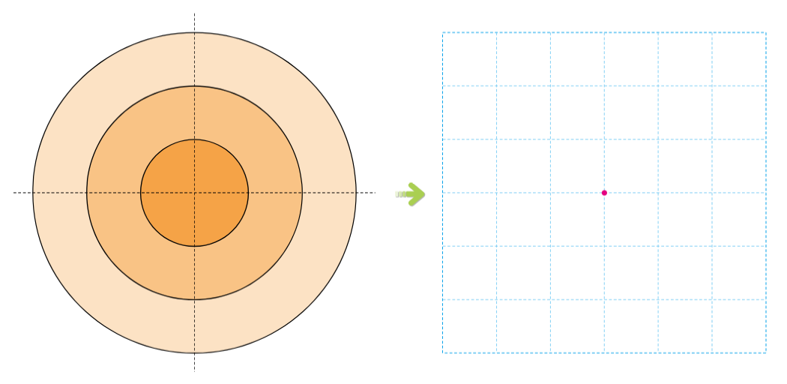


3-2
3. 원
suh_h_0302_03_0003_203_1
03 원을 그려 볼까요
#1
Θ Description & Function
누름 못과 띠 종이를 사용하여 그림과 같은 모양이 되도록 원을 그려 보세요.
[혼자서도 척척 1] 전자저작물(DVD) 아이콘 사용
준비물 약물.
화살표 약물 사용.
활동 영상 보기 약물 사용. - 클릭 시 영상 팝업 나타남. - 영상 추후 전달 예정.
깜빡이는 손가락 약물 사용. - 클릭 시 파란 정답 원 나타남.
풀이 확인 팝업창(다음 슬라이드)
답 칸 클릭하면 답 나타남. 정답 확인 버튼은 정답 가리기로 토글됨.
준비물 169쪽
#2
#4
활동
#3
#5
#6
#7
삽화 파일명 | 한대희 3-2\app\resource\contents\lesson03\ops\3\images\3_2\3_2_6_01.svg

Slide 15

3-2
3. 원
suh_h_0302_03_0003_203_1
03 원을 그려 볼까요
Θ Description & Function
누름 못과 띠 종이를 사용하여 그림과 같은 모양이 되도록 원을 그려 보세요.
[풀이 확인 버튼 클릭 시 나타나는 화면]
준비물 169쪽
풀이
주어진 모눈 칸(6×6) 안에 그림과 같은 원을 그리기 위해서 누름 못을 꽂아야 하는 곳을 먼저 찾아야 합니다. 누름 못을 꽂아야 할 곳을 찾은 후 모눈 칸을 1칸씩 늘려 가며 원을 3개 그립니다.

Slide 16
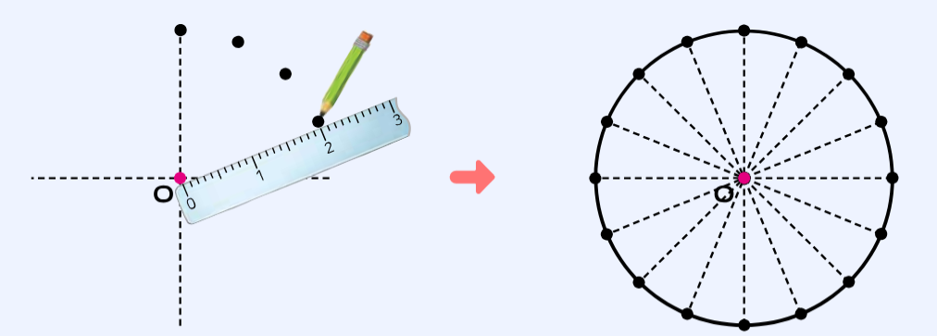
3-2
3. 원
suh_h_0302_03_0003_301_1
03 원을 그려 볼까요
Θ Description & Function
핵심 정리
정답 확인 버튼 없음.
좌우로 움직이는 화살표 약물 사용. 클릭 시 오른쪽 내용 나타남.
배경색은 흰색으로 수정.
[ 원 그리기 ]
자를 사용하여 원 그리기
#3
#2
ㅇ
ㅇ
#1
삽화 파일명 | 한대희 3-2\app\resource\contents\lesson03\ops\3\images\3_2\3_2_5_01.svg, 3_2_5_02.svg

Slide 17


3-2
3. 원
suh_h_0302_03_0003_302_1
03 원을 그려 볼까요
Θ Description & Function
#1
[다음 시간에 배울 내용]
준비물 팝업창.
1
다음 시간에는 무엇을 배울까요?
원의 성질을 알아볼까요
66~67쪽
50~51쪽
#2
컴퍼스, 자

Slide 18
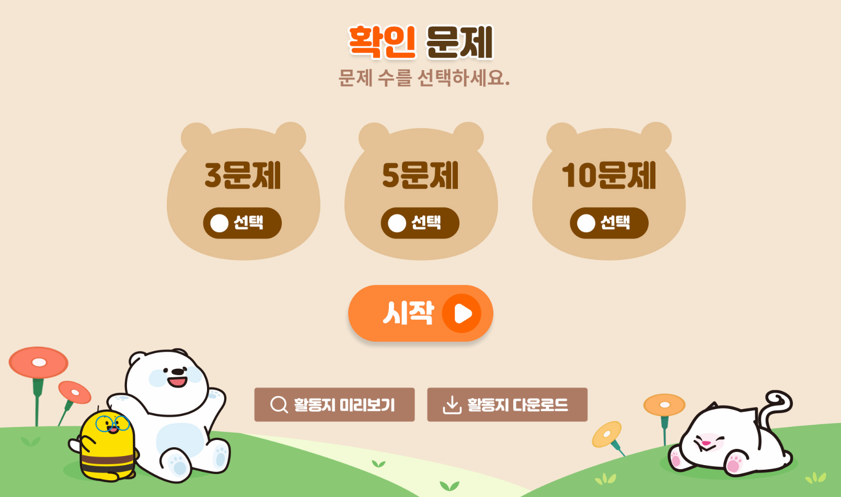
3-2
3. 원
suh_h_0302_03_0003_401_1
03 원을 그려 볼까요
Θ Description & Function
#1
[확인 문제] 게이트
활동지 다운로드 버튼
3~4학년군_수학(한)3-2_확인문제_3_03차시.hwp
3. 활동지 다운로드 버튼은 게이트 화면에만 있음
#2~3

Slide 19
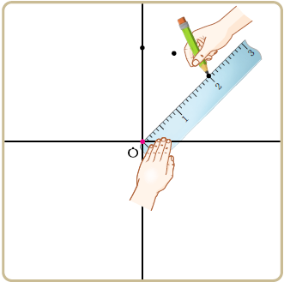
3-2
3. 원
suh_h_0302_03_0003_401_1
03 원을 그려 볼까요
Θ Description & Function
문제 1
문제 2
문제 3
문제 4
문제 5
문제 6
문제 7
문제 8
문제 9
문제 10
이미지에 텍스트 새로 쓰기
정답 확인 버튼 클릭하면 답 나타남. 정답 확인 버튼은 정답 가리기로 토글 됨.
깜빡이는 손가락 약물 사용. - 클릭 시 정답 원 나타남.
자를 사용하여 반지름이 2 cm인 원을 그려 보시오.
#1
#3
ㅇ
#2
삽화 파일명 | 텍스트는 지우고 직접 삽입. 한대희 3-2\app\resource\data\03\교수 학습 자료\도형 그림 자료\117.jpg

Slide 20
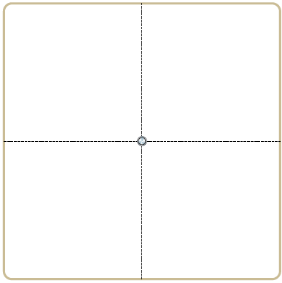
3-2
3. 원
suh_h_0302_03_0003_401_1
03 원을 그려 볼까요
Θ Description & Function
문제 1
문제 2
문제 3
문제 4
문제 5
문제 6
문제 7
문제 8
문제 9
문제 10
이미지에 텍스트 새로 쓰기
답 칸 클릭하면 답 나타남. 정답 확인 버튼은 정답 가리기로 토글 됨.
누름 못과 띠 종이를 사용하여 반지름이 2 cm인 원을 그려 보시오.
#1
ㅇ
#2
삽화 파일명 | 텍스트는 지우고 직접 삽입. 한대희 3-2\app\resource\data\03\교수 학습 자료\도형 그림 자료\121.jpg

Slide 21
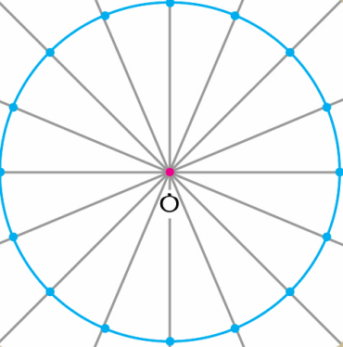
3-2
3. 원
suh_h_0302_03_0003_401_1
03 원을 그려 볼까요
Θ Description & Function
문제 1
문제 2
문제 3
문제 4
문제 5
문제 6
문제 7
문제 8
문제 9
문제 10
이미지에 텍스트 새로 쓰기
답 칸 클릭하면 답 나타남. 정답 확인 버튼은 정답 가리기로 토글 됨.
[정답 화면]
3. 깜빡이는 손가락 약물 사용. - 클릭 시 정답 원 나타남.
원의 중심으로부터 3 cm 떨어진 곳에 16개의 점을 찍고 점을 이어 원을 그려 보시오.
#1
ㅇ
#3
#2
삽화 파일명 | 텍스트는 지우고 직접 삽입. 한대희 3-2\app\resource\contents\lesson03\ops\3\images\3_2\3_2_3_ani_3_01.png
 | 한대희 3-2\app\resource\data\03\교수 학습 자료\도형 그림 자료\58.jpg

Slide 22
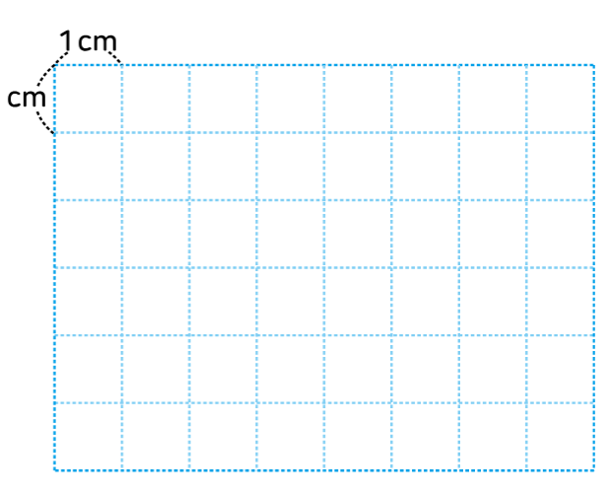
3-2
3. 원
suh_h_0302_03_0003_401_1
03 원을 그려 볼까요
Θ Description & Function
문제 1
문제 2
문제 3
문제 4
문제 5
문제 6
문제 7
문제 8
문제 9
문제 10
이미지에 텍스트 새로 쓰기
답 칸 클릭하면 답 나타남. 정답 확인 버튼은 정답 가리기로 토글 됨.
깜빡이는 손가락 약물 사용. - 클릭 시 정답 원 나타남.
누름 못과 띠 종이를 사용하여 반지름이 3 cm인 원을 그려 보시오.
1 cm
1 cm
#1
#3
#2
삽화 파일명 | 한대희 3-2\app\resource\contents\lesson03\ops\3\images\3_4\3_4_3_02.svg

Slide 23
3-2
3. 원
suh_h_0302_03_0003_401_1
03 원을 그려 볼까요
Θ Description & Function
문제 1
문제 2
문제 3
문제 4
문제 5
문제 6
문제 7
문제 8
문제 9
문제 10
이미지에 텍스트 새로 쓰기
답 칸 클릭하면 답 나타남. 정답 확인 버튼은 정답 가리기로 토글 됨.
깜빡이는 손가락 약물 사용. - 클릭 시 정답 원 나타남.
누름 못과 띠 종이를 사용하여 반지름이 1 cm인 원을 그려 보시오.
1 cm
1 cm
#1
#3
#2

Slide 24
3-2
3. 원
suh_h_0302_03_0003_401_1
03 원을 그려 볼까요
Θ Description & Function
문제 1
문제 2
문제 3
문제 4
문제 5
문제 6
문제 7
문제 8
문제 9
문제 10
깜빡거리는 손가락 약물 사용. - 클릭 시 중심에 빨간색 점 나타남.
풀이 확인 팝업창(다음 슬라이드)
답 칸 클릭하면 답 나타남. 정답 확인 버튼은 정답 가리기로 토글 됨.
누름 못과 띠종이를 사용하여 그림과 같은 모양이 되도록 원을 그렸을 때, 누름 못이 꽂혔던 부분을 표시해 보시오.
#1
#2
#3
삽화 파일명 | 삽화의 중심에 빨간 원은 처음에 없도록 수정. 한대희 3-2\app\resource\contents\lesson03\ops\3\images\3_2\3_2_6_01.svg

Slide 25
3-2
3. 원
suh_h_0302_03_0003_401_1
03 원을 그려 볼까요
Θ Description & Function
문제 1
문제 2
문제 3
문제 4
문제 5
문제 6
문제 7
문제 8
문제 9
문제 10
[풀이 확인 버튼 클릭 시 나타나는 화면]
누름 못과 띠종이를 사용하여 그림과 같은 모양이 되도록 원을 그렸을 때, 누름 못이 꽂혔던 부분을 표시해 보시오.
풀이
주어진 그림의 원들은 원의 중심이 모두 같기 때문에 누름 못을 한 군데만 찍어야 합니다. 한 군데에 누름 못을 찍은 뒤 모눈 칸을 1칸씩 늘려 가며 원을 3개 그린 것입니다.

Slide 26
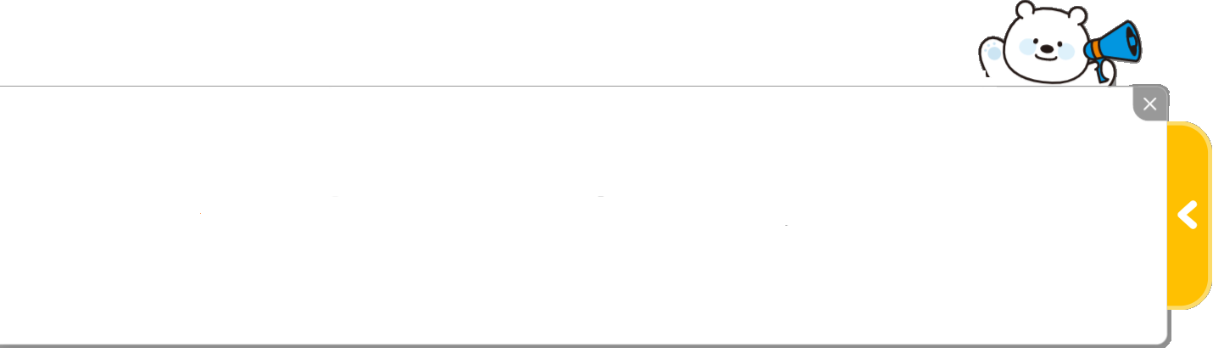



3-2
3. 원
suh_h_0302_03_0003_401_1
03 원을 그려 볼까요
Θ Description & Function
문제 1
문제 2
문제 3
문제 4
문제 5
문제 6
문제 7
문제 8
문제 9
문제 10
가로 팝업 대발문 사용.
띠 종이 한 칸의 간격이 1 cm일 때, 원의 반지름의 길이를 구해 보시오.
#1
누름 못과 띠 종이를 이용하여 다음과 같은 도형을 그렸습니다. 물음에 답해 보시오.
3
cm

Slide 27

3-2
3. 원
suh_h_0302_03_0003_401_1
03 원을 그려 볼까요
Θ Description & Function
문제 1
문제 2
문제 3
문제 4
문제 5
문제 6
문제 7
문제 8
문제 9
문제 10
답 칸 클릭하면 답 나타남. 정답 확인 버튼은 정답 가리기로 토글 됨.
이너 버튼 (페이지 2개)
가로 팝업 창 최소화 약물.
띠 종이 한 칸의 간격이 1 cm일 때, 원의 반지름의 길이를 구해 보시오.
#3
3
cm
#2
#1
삽화 파일명 | LH 서버 > 확인 문제 삽화 > suh_h_0302_03_0003_401_1_7.png

Slide 28


3-2
3. 원
suh_h_0302_03_0002_401_1
03 원을 그려 볼까요
Θ Description & Function
문제 1
문제 2
문제 3
문제 4
문제 5
문제 6
문제 7
문제 8
문제 9
문제 10
답 칸 클릭하면 답 나타남. 정답 확인 버튼은 정답 가리기로 토글 됨.
가로 팝업 창 최소화 약물.
누름 못이 꽂혔던 점을 무엇이라고 합니까?
#2
원의 중심
#1

Slide 29
3-2
3. 원
suh_h_0302_03_0003_401_1
03 원을 그려 볼까요
Θ Description & Function
문제 1
문제 2
문제 3
문제 4
문제 5
문제 6
문제 7
문제 8
문제 9
문제 10
가로 팝업 대발문 사용.
다음 원의 반지름의 길이를 구해 보시오.
#1
누름 못과 띠 종이를 이용하여 다음과 같은 도형을 그렸습니다. 물음에 답해 보시오.
3
cm

Slide 30
3-2
3. 원
suh_h_0302_03_0003_401_1
03 원을 그려 볼까요
Θ Description & Function
문제 1
문제 2
문제 3
문제 4
문제 5
문제 6
문제 7
문제 8
문제 9
문제 10
이미지에 텍스트 새로 쓰기
풀이 확인 팝업창(다음 슬라이드)
답 칸 클릭하면 답 나타남. 정답 확인 버튼은 정답 가리기로 토글 됨.
가로 팝업 창 최소화 약물.
다음 원의 반지름의 길이를 구해 보시오.
#4
#1
1 cm
3
cm
#2
#3
삽화 파일명 | 텍스트는 지우고 직접 삽입. 한대희 3-2\app\resource\contents\lesson03\ops\3\images\3_2\3_2_5_02.png

Slide 31
3-2
3. 원
suh_h_0302_03_0003_401_1
03 원을 그려 볼까요
Θ Description & Function
문제 1
문제 2
문제 3
문제 4
문제 5
문제 6
문제 7
문제 8
문제 9
문제 10
[풀이 확인 버튼 클릭 시 나타나는 화면]
다음 원의 반지름의 길이를 구하시오.
1 cm
풀이
띠 종이 한 칸의 길이가 1 cm이므로 띠 종이 3칸 간격은 3 cm입니다. 3 cm 간격을 두고 점을 찍어 원을 그릴 때 원의 반지름은 3 cm입니다.
3 cm

Slide 32
3-2
3. 원
suh_h_0302_03_0003_401_1
03 원을 그려 볼까요
Θ Description & Function
문제 1
문제 2
문제 3
문제 4
문제 5
문제 6
문제 7
문제 8
문제 9
문제 10
깜빡이는 손가락 약물 사용. - 클릭 시 파란색 정답 원 나타남.
답 칸 클릭하면 답 나타남. 정답 확인 버튼은 정답 가리기로 토글 됨.
원의 중심으로부터 3 cm 떨어진 곳에 4개, 8개의 점을 찍고 점을 이어 원을 그려 보시오.
점 4개
점 8개
#1
#1
ㅇ
ㅇ
#2
삽화 파일명 | 텍스트는 지우고 직접 삽입. 한대희 3-2\app\resource\contents\lesson03\ops\3\images\3_2\3_2_3_ani_1_01.png, 3_2_3_ani_1_02.png
 | 한대희 3-2\app\resource\data\03\교수 학습 자료\도형 그림 자료\56.jpg, 57.jpg

Slide 33
3-2
3. 원
suh_h_0302_03_0003_401_1
03 원을 그려 볼까요
Θ Description & Function
문제 1
문제 2
문제 3
문제 4
문제 5
문제 6
문제 7
문제 8
문제 9
문제 10
예 약물 사용. - 답 칸 내 예 약물.
답 칸 클릭하면 답 나타남. 정답 확인 버튼은 정답 가리기로 토글 됨
이전 슬라이드의 정답 화면 표출.
두 원을 비교하여 원을 좀 더 정확하게 그리려면 어떻게 해야 하는지 말해 보시오.
점 4개
점 8개
#3
ㅇ
ㅇ
#1
자를 사용하여 점을 더 많이 표시합니다.
#2

Slide 34


3-2
3. 원
suh_h_0302_03_0003_401_1
03 원을 그려 볼까요
Θ Description & Function
문제 1
문제 2
문제 3
문제 4
문제 5
문제 6
문제 7
문제 8
문제 9
문제 10
[칭찬하기 클릭 시 화면]
1. 칭찬하기 버튼 클릭 시 나타나는 텍스트는 아래 3가지 랜덤으로 반영(3가지 중 1개 랜덤)
→노력해줘서 고마워!
→정말 대단해!
→네가 참 자랑스러워!
안에 들어갈 수 있는 수를 모두 써 보시오.
#1
2
5
5
1
5
＋ ＜1
풀이
1
5
6
5
2＋
5
6
5
1 ＝ 이므로 ＜ 이고, 2＋ ＜6입니다.
1, 2, 3
안에 들어갈 수 있는 수는 1, 2, 3입니다.

